Slide 1
Skladování a řízení zásob
Blok 1: Základy logistiky

Slide 2
Skladování - struktura
Funkce skladů
Vybrané druhy skladů
Manipulační jednotky
Skladové operace
Trendy ve skladovém hospodářství
Blok 1: Základy logistiky

Slide 3
1.Funkce skladů
vyrovnávací
kompletační
spekulační
pojistná
zušlechťovací (produktivní sklady)
Blok 1: Základy logistiky

Slide 4
2. Vybrané druhy skladů
Členění dle použité skladové technologie:
Paletové regálové sklady
Sklady s posuvnými regály
Sklady se spádovými regály
Sklady s oběhovými regály
Blok 1: Základy logistiky

Slide 5
3. Manipulační jednotky
Definice pojmu
Pojmy přepravní a manipulační prostředek
příklady
příklady přepravních prostředků, limity hmotnosti, příklady manipulačních prostředků – to vše pro každý z řádů MJk od 1ho do 4ho
Blok 1: Základy logistiky

Slide 6
4. Skladové operace
Příjem zboží (cross-docking?)
Uskladnění (pevné/nahodilé?)
Objednávky od odběratelů
Vychystání zboží
Blok 1: Základy logistiky

Slide 7
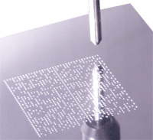
5. TRENDY V SKLADOVÉM HOSPODÁŘSTVÍ - ŘÁROVÉ KÓDY
Princip?
struktura?
GS1-128 : www.gs1cz,.org,
www.kodys.cz
Univerzální, alfanumerický ČK
2D čárové kódy:
Výhody oproti 1D
Direct part marking (DPM)
Blok 1: Základy logistiky

Slide 8
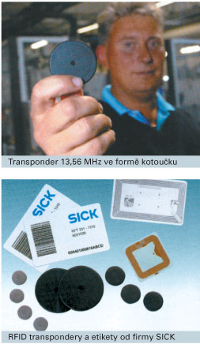
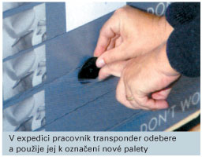
Radiofrekvenční identifikace
Radiové vlny (UHF pro L)
Transponder/tag,
smart label
PŘÍKLADY
POUŽITÍ
rfid-epc.cz
Blok 1: Základy logistiky

Slide 9
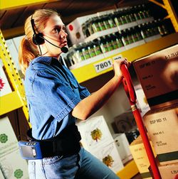
Hlasové vychystávání zboží
Youtube.com
Globus
Blok 1: Základy logistiky

